Slide 1
TESTING IN PRACTICE
PERTEMUAN 13
NOVIANDI
FIKES – MANAJEMEN INFORMASI KESEHATAN

Slide 2
Testing In Practice
Bab 2 menjelaskan secara rinci rancangan sistem dan mekanisme pertukaran untuk aplikasi komunikasi yang dimungkinkan oleh antarmuka. Rancangan ini mempengaruhi bagaimana sistem diuji. Pengujian bisa dipisahkan menjadi tiga kategori;
Pengujian antarmuka pengirim
Antarmuka penerima
Dan persyaratan fungsional dari aplikasi.
Bentuk-bentuk pengujian ini berjalan beriringan. Berikut ini, beberapa perspektif yang diberikan pada pengujian aplikasi pengiriman dan penerimaan dikombinasikan dengan persyaratan fungsional pengujian.

Slide 3
Testing In Practice
Secara umum, pengujian pada sender memerlukan penentuan apakah aplikasi dapat membuat objek (misalnya, pesan) sesuai dengan spesifikasi persyaratan stimulus, yang mungkin atau tidak mungkin termasuk tes khusus data. Pengujian receiver lebih berfokus pada ekstraksi konten dari objek (mis., pesan) dan penggabungannya ke dalam operasi bisnis receiver memberlakukan fungsi tertentu. Persyaratan fungsional semacam itu dijelaskan dalam interoperabilitas (messaging) spesifikasi atau aplikasi persyaratan fungsional spesifikasi.

Slide 4
Testing Sending Application
Saat menguji kemampuan SUT untuk membuat pesan, fokus kesesuaian pengujian secara ketat berpusat pada validasi pesan yang dihasilkan oleh pengiriman sistem (mis., EHR-S). Saat berfungsi sebagai pengirim, SUT diperlakukan sebagai sebuah "Kotak hitam" - bagaimana persyaratannya diwujudkan bukan kepentingan; isi dari pesannya untuk menguraikan hal, aspek teknisnya, yaitu pelaksana telah mencapai fungsi ini; Namun, akan tetap seperti itu karena fungsi implementasinya benar.

Slide 5
Context Free Testing Versus Context-Based Testing
Uji coba konteks bebas dan pengujian berbasis konteks menawarkan pelengkap Tester instrumen untuk melakukan validasi. Utilitas validasi konteks bebas dari pengujian alat memberikan validasi yang tidak terkait dengan konten tertentu; Dengan demikian, akan tersedia secara sederhana dan metode biaya yang efektif untuk melakukan pengujian. Validasi berbasis konteks menyediakan sebuah ruang uji yang lebih baik untuk dievaluasi. Hal ini sangat penting untuk pengujian:
(1) Kemampuan suatu sistem dan
(2) Penggunaan yang tepat dari sistem tersebut sesuai dengan persyaratan yang diberikan dalam spesifikasi (panduan implementasi) dan persyaratan lokal.

Slide 6
Case Study : Laboratory Result
Pada bagian ini, sebuah studi kasus untuk membuat pesan hasil laboratorium dieksplorasi untuk menjelaskan prinsip-prinsip pengujian berbasis konteks untuk aplikasi pengirim. Studi kasus ini membahas kriteria sertifikasi ONC 2014 Edition untuk transmisi hasil laboratorium Kriteria referensi HL7 v2.5.1 Lab Results Interface (LRI)

Slide 7
Case Study : Laboratory Result
Untuk menguji sistem pengirim, fokus kesesuaian pengujian pada pusat memvalidasi pesan SUT yang diperlakukan sebagai "kotak hitam" –bagaimana pesan yang dibuat atau ditransformasikan tidak di lingkupkan. Jika kita mempertimbangkan sebuah Laboratorium Information System (LIS) atau modul Laboratorium yang terintegrasi dengan EHR-S (selanjutnya disebut "komponen laboratorium"), pengujian tidak berkaitan dengan arsitektur rinci dari komponen laboratorium, melainkan dengan apa yang dihasilkannya (pesan) berdasarkan yang diberikan kumpulan masukan (yaitu, Kasus Uji). "Kotak hitam" bisa menjadi lab mandiri komponen atau terdiri dari beberapa modul dengan aliran data antara mereka, misalnya komponen laboratorium dan integrasi mesin; Namun, "kotak hitam" harus berisi komponen laboratorium, dan data uji harus dimasukkan ke dalam dan berasal dari komponen lab. Dalam diagram, mesin antarmuka digunakan untuk mengubah pesan yang dibuat oleh komponen lab.

Slide 8
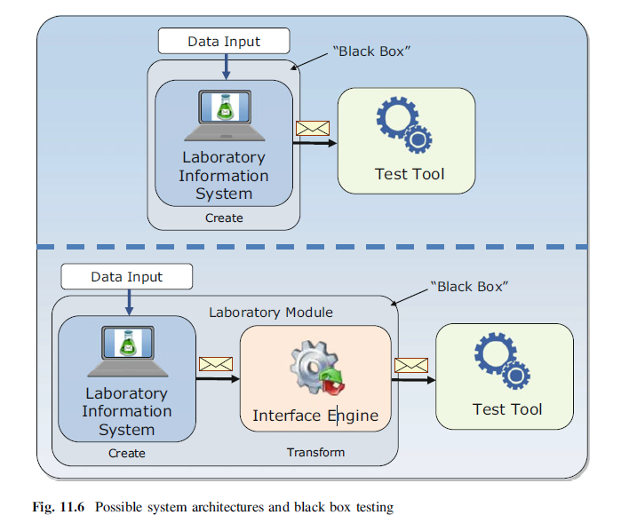
Case Study : Laboratory Result
Use Case untuk transmisi hasil lab bisa terdiri dari berikut ini

Slide 9
Case Study : Laboratory Result
Tes laboratorium diperintahkan untuk pasien
Spesimen dikumpulkan (jika ada), dan diterima dan diproses oleh laboratorium
Hasil lab diproduksi dan masuk ke dalam LIS
Pesan hasil lab dibuat
Hasil lab ditransmisikan ke sistem catatan kesehatan elektronik rawat jalan (EHR)
Hasil lab dimasukkan ke dalam sistem EHR ambulatori

Slide 10
Case Study : Laboratory Result

Slide 11
Case Study – Laboratory Result

Slide 12
Testing Receiving Applications
Pengujian sistem penerima menyajikan serangkaian tantangan, karena, biasanya, artefak tidak diproduksi agar Tester bisa menilai secara langsung. Situasi ini berbeda dengan pengujian sistem pengirim, di mana sebuah artefak (mis., pesan) diproduksi itu bisa dinilai secara langsung. Prinsip utama untuk Penguji adalah menguji sistem seperti saat ini (yaitu, dirilis sebagai produk-Testers tidak boleh meminta fungsionalitas untuk memudahkan pengujian). Antarmuka tambahan dan fungsi yang dirancang khusus untuk memudahkan Pengujian adalah kemewahan yang biasanya tidak tersedia. Bahkan jika mereka tersedia, semacam itu utilitas harus diverifikasi oleh Tester berfungsi dengan benar.

Slide 13
Case Study: Incorporation of Laboratory Results
Kriteria ini berfokus pada penggabungan hasil laboratorium, dan ini mengacu pada panduan implementasi LRI dan standar lainnya. Studi kasus ini menggunakan pendekatan pengujian inspeksi. Menguji penggabungan hasil laboratorium dan menghadirkan serangkaian tantangan, karena tidak ada artefak keluaran (mis., pesan) yang diproduksi yang dapat dinilai secara langsung selama tes. Untuk kriteria ini, EHR-S ambulatory, sebagai SUT penerima diperiksa untuk bukti penggabungan hasil informasi laboratorium dari pesan yang diterima dan juga kemampuan menampilkan tujuh jenis informasi Itu adalah bagian dari laporan hasil laboratorium (per persyaratan yang diadopsi dari CLIA, Perbaikan Laboratorium Klinik Amandemen, yang merupakan standar peraturan untuk operasi laboratorium klinis di AS).

Slide 14
Case Study: Incorporation of Laboratory Results

Slide 15
Case Study: Incorporation of Laboratory Results
Kasus penggunaan yang menggambarkan pengujian pembuatan pesan hasil lab tersebut sama seperti yang digunakan untuk pengujian penggabungan data hasil lab. Pengujian dalam setiap contoh berfokus pada aspek yang berbeda dalam kasus penggunaan yang sama. Deskripsi dari Test Case juga sama, kecuali perspektif apa yang sedang diuji berbeda. Kasus penggunaan diuraikan dalam langkah-langkah berikut:
Spesimen dikumpulkan (jika ada), dan diterima dan diproses di laboratorium
Hasil lab diproduksi dan disimpan dalam database LIS
Pesan hasil lab dibuat
Tes laboratorium diperintahkan untuk pasien
Hasil lab ditransmisikan ke catatan kesehatan elektronik ambulatori (EHR)
Hasil lab dimasukkan ke EHR ambulatory (EHR-S Plan Scope Test)

Slide 16
Case Study: Incorporation of Laboratory Results

Slide 17
Case Study: Incorporation of Laboratory Results
Studi kasus untuk menguji kemampuan mengirim aplikasi untuk membuat hasil pesan laboratorium yang disajikan di awal bab ini mencakup penggunaan data uji yang didefinisikan NIST pada kategori dan metode yang terkait untuk menguji konten pesan. Pendekatan ini digunakan dalam edisi 2014 pengujian sertifikasi ONC. Berdasarkan pengalaman ini, dengan menerapkan kategori data dasar untuk pengujian kesesuaian, NIST telah mengembangkan lebih banyak lagi kategori terperinci, yang digunakan dalam kerangka pengujian terbaru (termasuk Edisi 2015 Alat uji sertifikasi ONC).

Slide 18
Case Study: Incorporation of Laboratory Results
Menetapkan data uji dan diskrit, Kategori penilaian untuk elemen menyediakan mekanisme yang memungkinkan memperluas pengujian persyaratan spesifikasi olahpesan dan demikian juga dengan konten elemen data. Kategori data yang terkait dengan elemen pesan, pada intinya, indikator penilaian kesesuaian tambahan yang difokuskan pada konten uji
Penulis kasus dapat menggunakan metode ini untuk membuat uji coba yang ditargetkan untuk memeriksa kemampuan pengirim pada aplikasi.

Slide 19
Case Study: Incorporation of Laboratory Results
Pendekatan pengujian yang disajikan pada bagian ini berkaitan dengan entitas yang membuat objek (misalnya, aplikasi pengiriman yang membuat pesan). Kumpulan kategorisasi data dan pendekatan yang serupa dapat diterapkan untuk pengujian penerima. Selain itu, diskusi dan contohnya berfokus pada kasus uji positif, dan pendekatan ini berlaku sama untuk pengujian negatif. Meski menggunakan data uji kategorisasi yang disajikan di sini menargetkan HL7 v2.x, pendekatan ini berlaku untuk yang lain standar.

